Slide 1

일찍
일어나는 당신이,
EarlyBird
Team OverFlow

Slide 2



EarlyBird?
Notes:
주요 기능 설명드리겠습니다.
현재 코로나19 상황이 잠잠해졌 지만 요 몇년사이 저희 엄청 시달리지 않았습니까?
이런 시기에 홈텐딩이라는 게 유행을 했다고 합니다. 홈 + 바텐딩의 합성어인데요 집에서 칵테일을 즐기는 것을 의미합니다.
저희는 이러한 상황을 활용하여 칵테일을 하나도 모르는 사람이라도 쉽게 본인 취향에 맞는 칵테일을 즐길 수 있는 프로그램을 만들기로 했습니다.
저희가 구현한 기능은 크게 칵테일 입문자들을 위해 기호 조사를 하여 추천을 해주고 칵테일에 대한 설명, 재료, 레시피 등의 정보를 제공하고 마지막으로 선택한 칵테일의 재료들을 직접 구매할 수 있도록 하는 것입니다.
이제 저희가 만든 프로그램이 어떻게 진행되는지 천천히 따라가면서 설명하도록 하겠습니다.

Slide 3
담당 역할
신희우(팀장)
DB 설계 및 연계
출석기록 기능 구현
트러블슈팅
유세영(팀원)
To-Do List 추가/등록 기능 구현
To-Do List 목록 기능 구현
To-Do List 관련 UI 디자인
EarlyBird
김경수(부팀장)
프로젝트 구조 설계
메시지 관리 시스템 구현
기능 간 통합 및 트러블슈팅
윤준영(팀원)
포인트 증감 기능 구현
새 확인 기능 구현
새 메시지 출력 기능 구현
최대호(부팀장)
포인트 상점 기능 구현
쿠폰 보관함 기능 구현
PPT 제작 및 트러블슈팅
박현규(팀원)
프로젝트 UI/UX 구성
프로젝트 UI 리소스 확보
메인 메뉴 구현
최병수(팀원)
회원가입 기능 구현
로그인 기능 구현
회원가입/로그인 UI 디자인

Slide 4
프로젝트 개발 일정
프로젝트 선정, 프로젝트 구조 설계, API 설계
기능 통합 및 통합 테스트, 디버깅
발표
5. 9 ~
5. 11 ~
5. 13 ~
5. 18 ~
5. 23 ~
UI 설계, DB 구축 및 연동, 개별 기능 구현 및 테스트
디버깅, UI/UX 개선, UI 디자인 적용, 문서 작업

Slide 5
프로젝트 화면

Slide 6
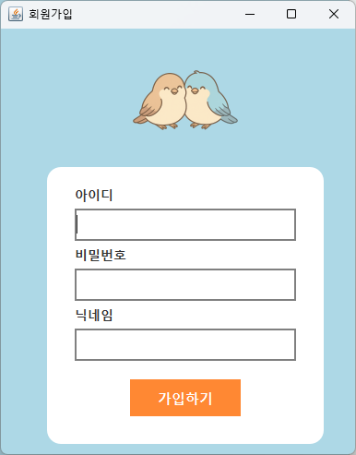
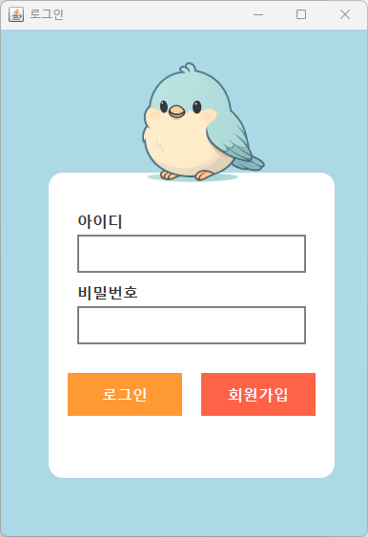
회원가입 / 로그인

Slide 7
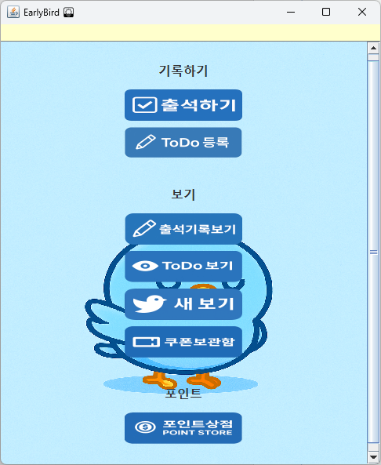
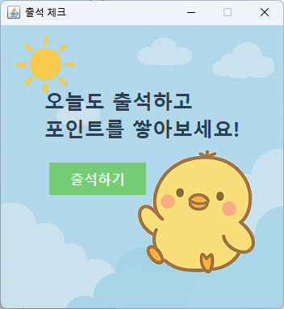
메인 메뉴 / 출석 체크

Slide 8
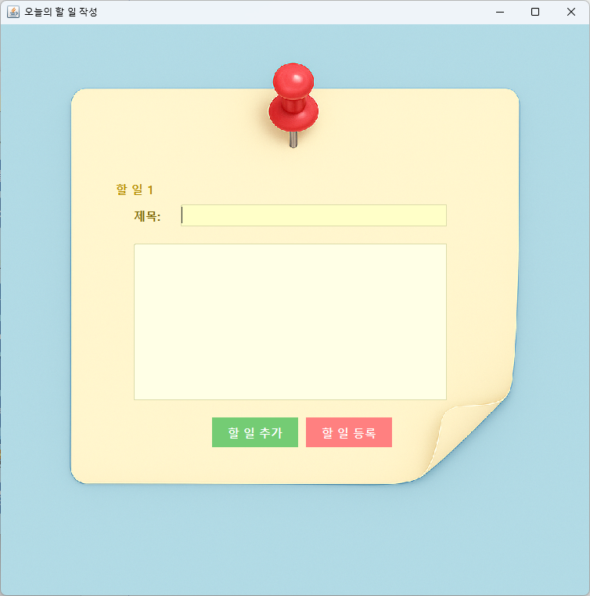
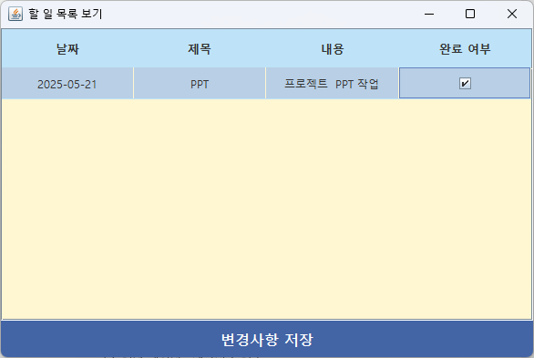
To-Do List 등록 / 목록

Slide 9
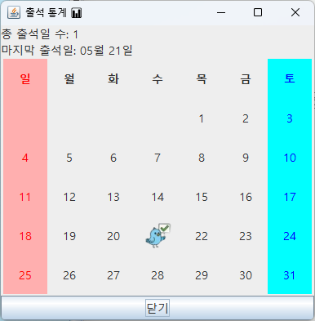
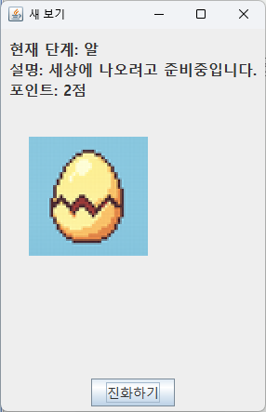
출석기록 / 새 상태

Slide 10
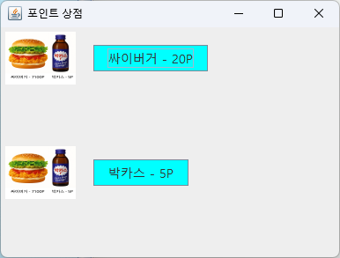
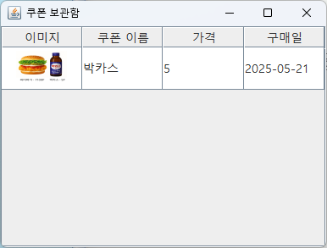
포인트 상점 / 쿠폰 보관함

Slide 11
시연

Slide 12
프로젝트 발전 계획
포인트 컨텐츠 추가
커뮤니티 기능 추가
기본 기능 보완
대화 가능한 나만의 새

Slide 13
Q & A

